Slide 1
Bienvenue
à l’ENSTA Bretagne
Janvier 2024

Slide 2
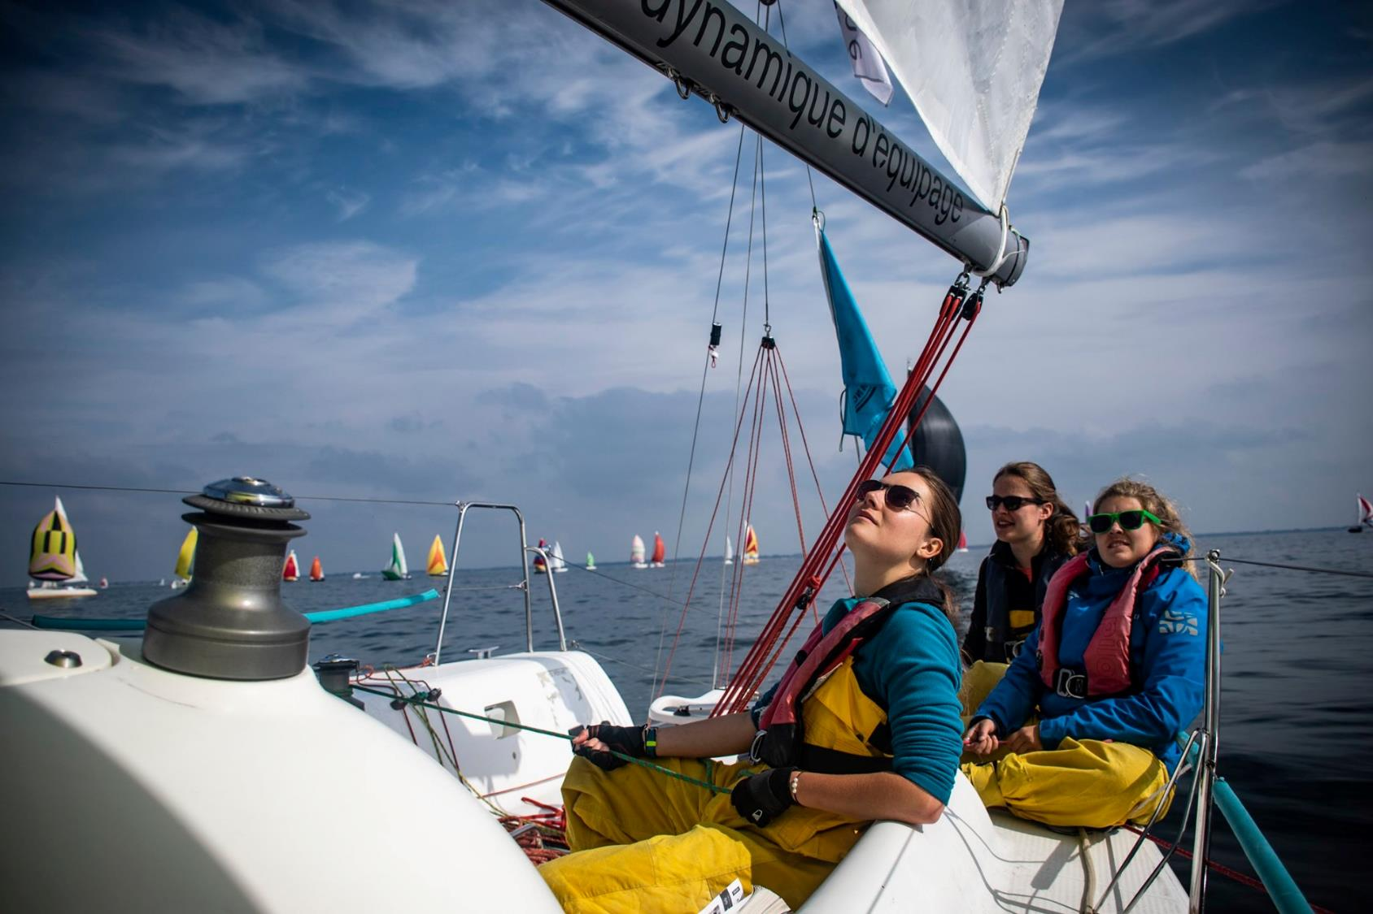
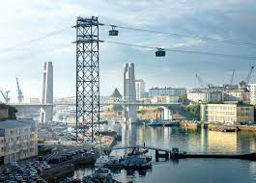
Bienvenue à Brest
Cité maritime
et étudiante

Slide 3
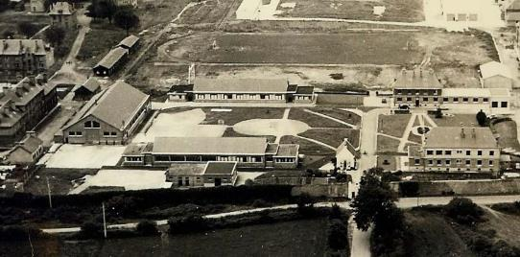
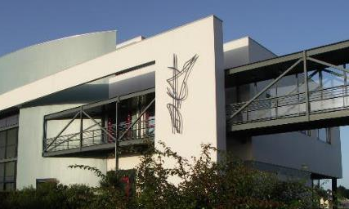
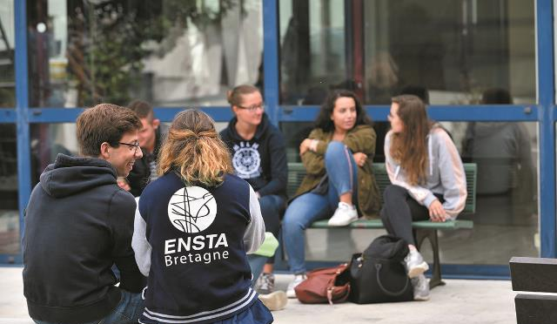
Des maîtres
aux ingénieurs / docteurs
200 ans
d’histoire
1819
1936
1971
1987
1990
2010
2023
1819 : création des écoles des arsenaux, puis écoles techniques supérieures (ETS)
1936 : habilitation à délivrer le titre d’ingénieur (CTI créée en 1934)
1971 : création de l’ENSIETA (après la DMA en 1961)
1987 : formations d’Arcueil transférées à Brest
1990 : le concours s’ouvre aux civils qui sont majoritaires dès 1996 ; début de la recherche
2010 : ENSIETA devient ENSTA Bretagne
2023 : lancement du projet de fusion d’ENSTA Bretagne et ENSTA Paris

Slide 4
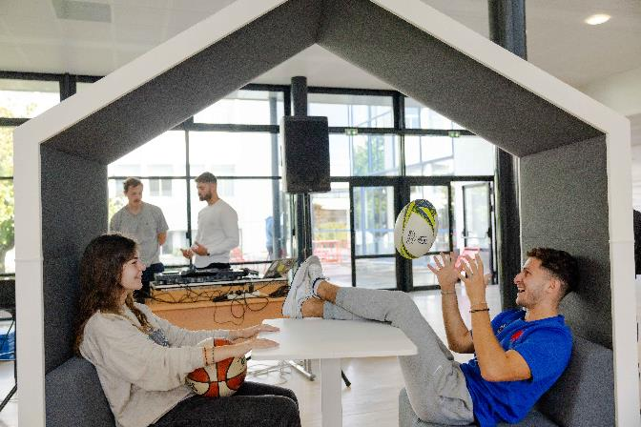
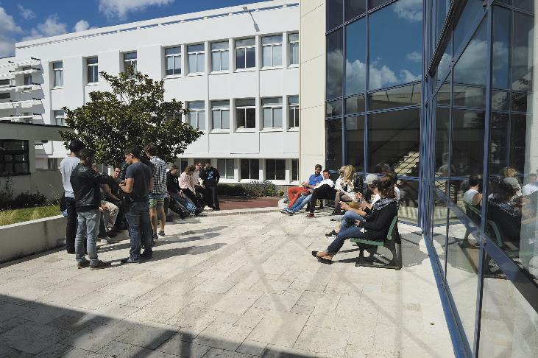
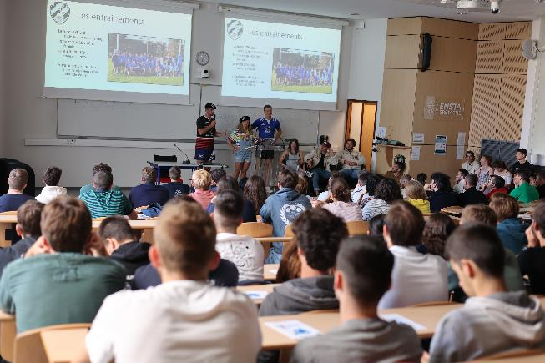
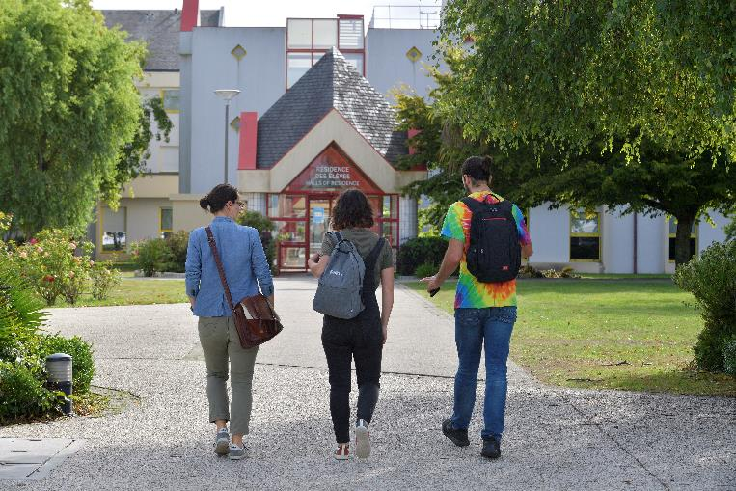
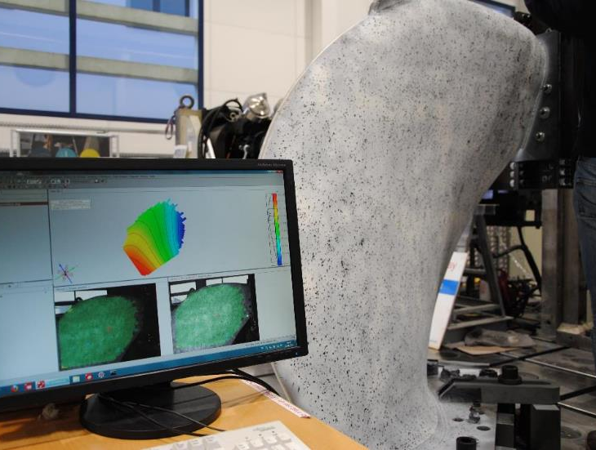
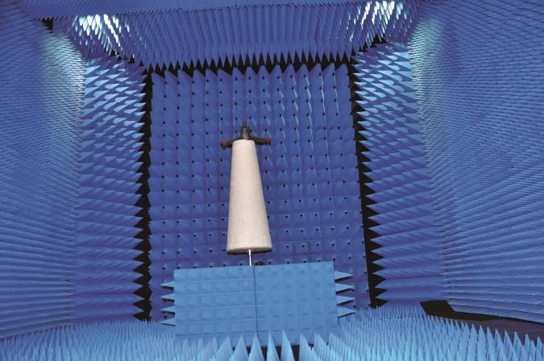
un campus
en évolution
Espaces pédagogiques
Résidence des élèves
Centre de recherche

Slide 5
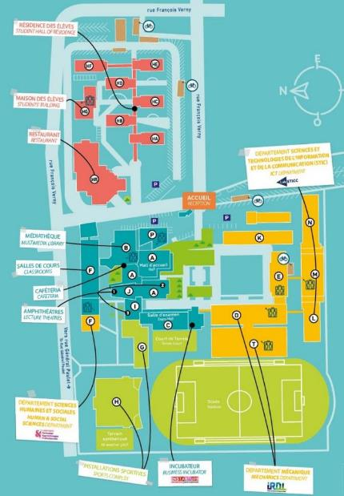
Campus complet
organisé en 4 quartiers
Zone vie (RDE, restaurant, maison des élèves)
Ecole
Chantier : Bassin de robotique
Centre de recherche
Stade et salles omnisports

Slide 6
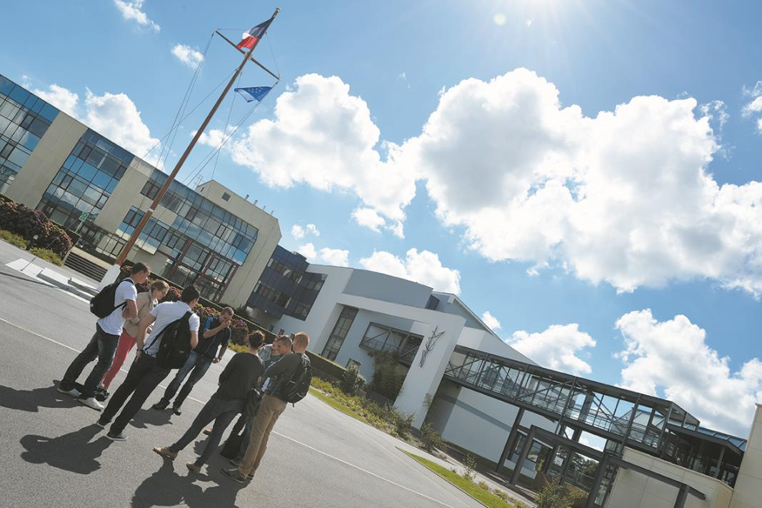
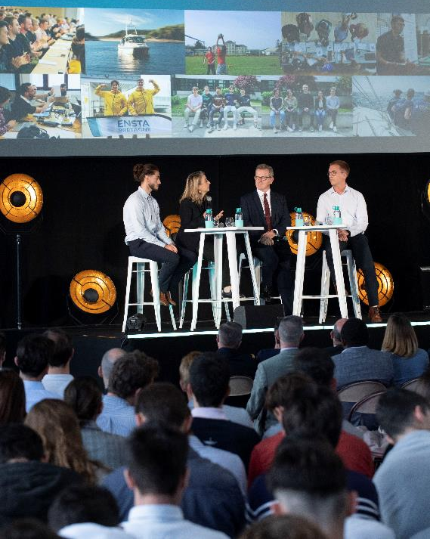
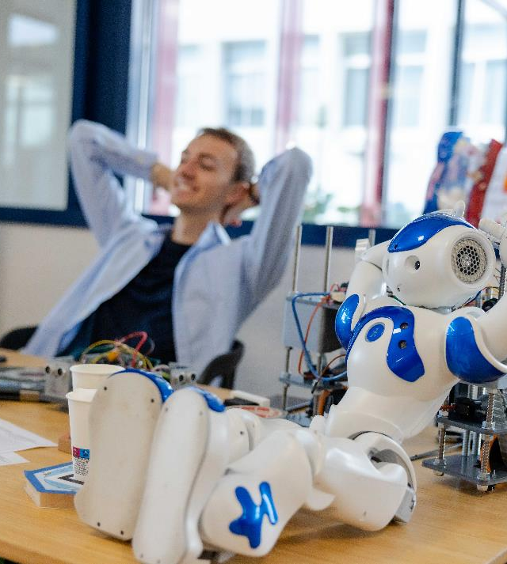
Une école en
développement permanent
1000 élèves et doctorants
332 diplômés en 2022
250 personnels

Slide 7
Attractivité nationale et internationale
2024
Presse nationale
CLASSEMENT INTERNATIONAL
WUR du Times Higher Education
20e au classement 2023 des écoles d'ingénieurs
sur 169 classées
ENSTA Bretagne
se hisse dans le 1er tiers
Rang [501 – 600]
sur 1799 universités et grandes écoles classées
5
23e au classement 2024 des écoles d'ingénieurs post-prépas
sur 87 classées

Slide 8
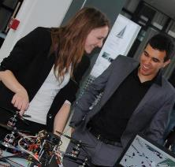
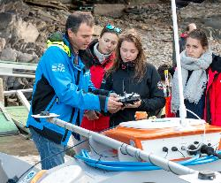
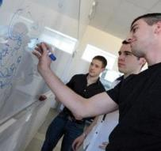
5 types de formation
"FISE" : ingénieurs généralistes, chargés d'expertise (bac+5)
"FIPA" : ingénieurs spécialisés, formation par alternance (bac+5)
Masters (bac+5)
Mastères spécialisés (bac+6)
Doctorat
Après CPGE - en 3 ans - 6 mois à l’international - 18% d'IETA
Bac+5
Après bac+2 - en 3 ans - 50% en entreprise - 1 expérience à l’international
Bac+5
Après L3, M1 - en 1 ou 2 ans - expertise / préparation à la recherche
Bac +5/+6
Après bac+5 – en 1 an – expertise
Bac+6
Après bac+5 - en 3 ou 4 ans - formation par la recherche
Bac+8

Slide 9
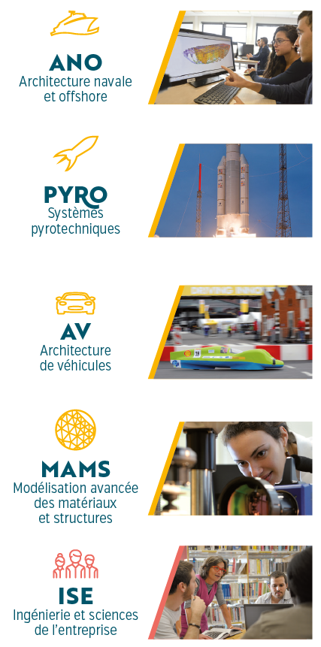
Sciences mécaniques
Technologies de l’information
Architecture navale et offshore, EMR
Systèmes d’observation
et IA
Hydrographie
Océanographie
Systèmes
Pyrotechniques
Conception de systèmes numériques
Robotique mobile
Architecture de véhicules
Systèmes
Embarqués
ingénierie & sciences
de l’entreprise
Modélisation avancée des matériaux et structures
10 domaines de formation
Tronc commun généraliste

Slide 10
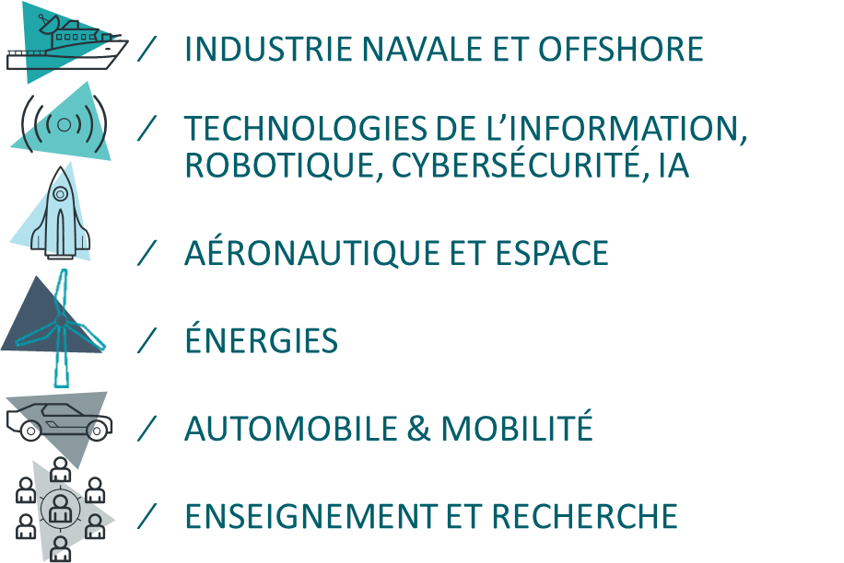
Secteurs partenaires et emploi
332 diplômés
TYPES DE POSTES
Conception
Études
Expertise
Sureté
Méthode
Chefs de projet
Logistique
Chantiers
Recherche
en 2022
223 ingénieurs
& DD masters
thèses 26 % des ingénieurs généralistes
109 MS, masters, PhD
55 % maritime
45 % défense (DGA, BITD)
Entreprises de la BITD : Naval Group, MBDA, Airbus, Thales, SAFRAN, CEA, ARQUUS, Nexter…
Notes:
Et tendance très favorable pour la promotion 2023 qui vient de soutenir ses PFE

Slide 11
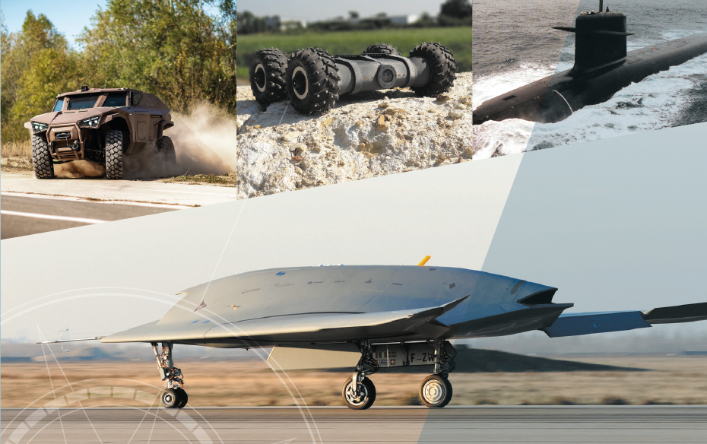
Spécificités de la formation des IETA
44 élèves IETA /an
1 année dans les forces année 0
1 année généraliste à l’ENSTA Bretagne
2 années de spécialisation à l’ENSTA Bretagne ou à l’ISAE-Supaéro
NRBC à l’X-ENSTA Paris en année 3
Découverte des centres techniques et des métiers de la DGA durant les 3 années de scolarité

Slide 12
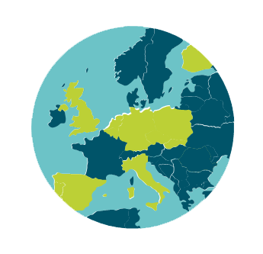
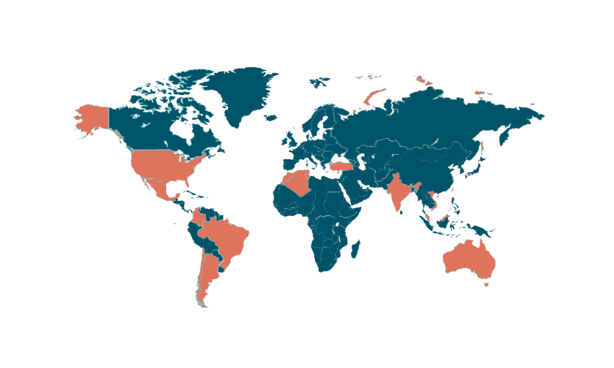
Mobilité internationale
≃100
accords
PAYS-BAS
Arnhem : HAN University of Applied Sciences
ALLEMAGNE
Chemnitz : Technische Universität Chemnitz…
32 DOUBLE DIPLOMES
RÉPUBLIQUE TCHÈQUE
Praha : Czech Technical University
Ouverture au monde (semestre international)
Confronter les approches scientifiques
Se préparer à travailler dans des équipes internationales
ROYAUME-UNI
Cranfield University University of Southampton Edimbourg : Heriot Watt
ITALIE
Milan : Politecnico di Milano
USA
Chicago : Illinois Institute of Technology (IIT) Atlanta : Georgia Institute of Technology (Georgia Tech)…
LIBAN
Beyrouth : UL Saïda : IUT
INDE
Chennaï : IIT (Indian Institute of Technology) Goa : Indian Institute of Technology
BRÉSIL
Recife : UFPE Rio De Janeiro : UFRJ Uberaba : UFTM Uberlandia : UFU
MALAISIE
Kuala Lumpur : National Defence University of Malaysia
ARGENTINE
Buenos Aires : FIUBA

Slide 13
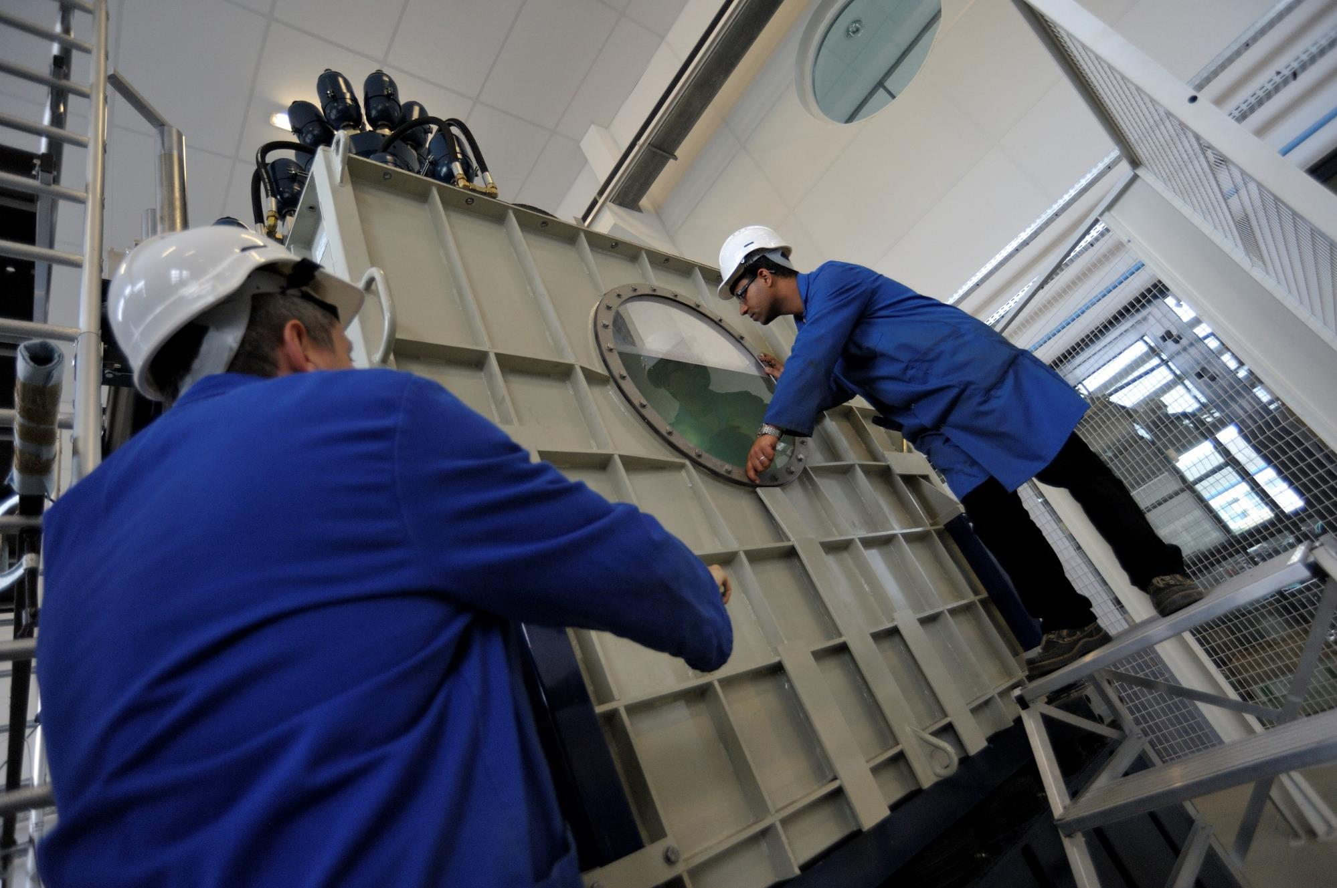
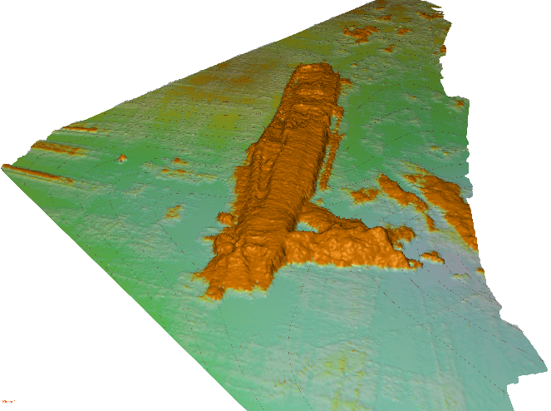
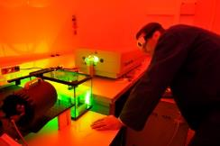
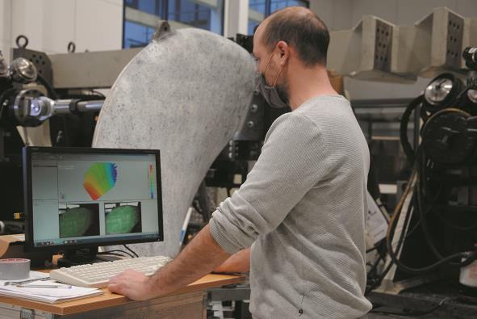
Recherche
appliquée
Sciences mécaniques
Technologies de l’information
Sciences de l’éducation
Contrats : 13,9 M€
3 labos, 13 équipes
Chaire ANR et labo communs
277 personnels
dont 140 doctorants

Slide 14
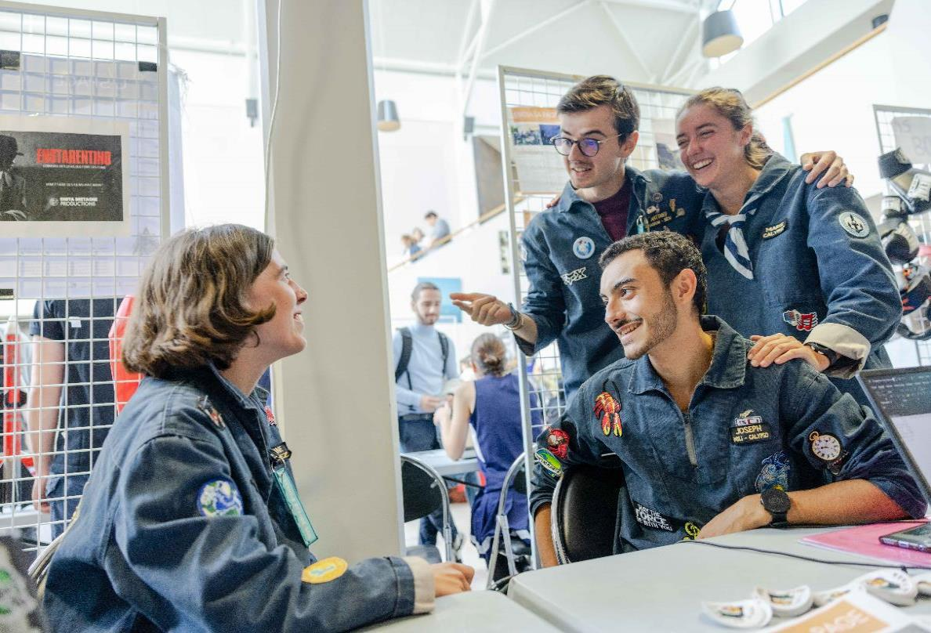
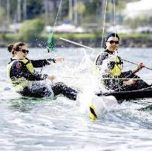
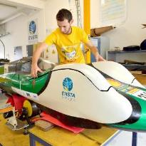
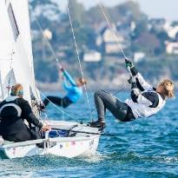
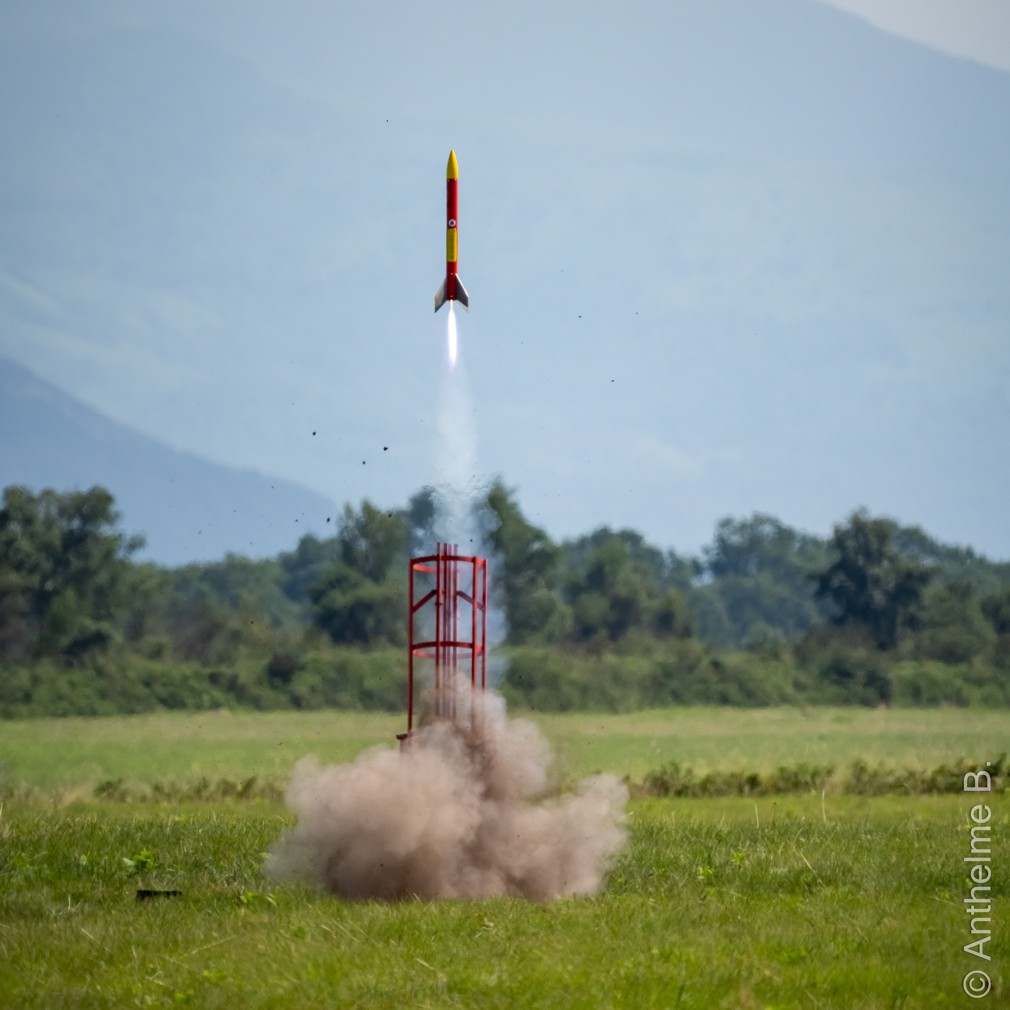
Bien
sur mon
campus
Un esprit campus porté par
50 associations et clubs étudiants

Slide 15
Diapos complémentaires au choix
Grands projets et réalisations 2023

Slide 16
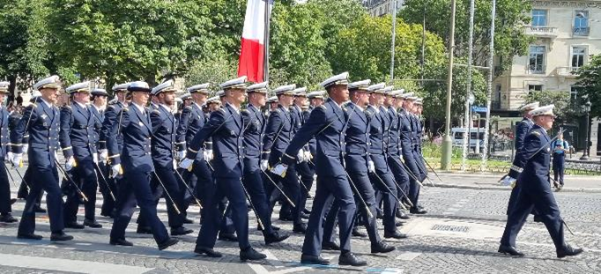
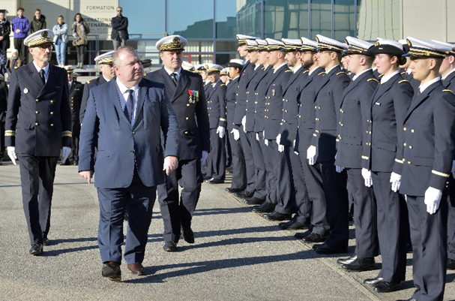
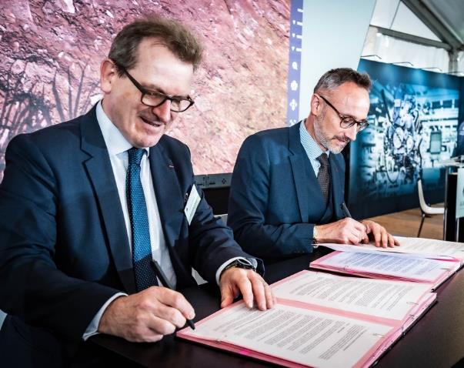
Défilé du 14 juillet : 51 élèves IETA sur les rangs 2e édition de l'école
TEMPS FORTS 2023
8 février : journée Défense et Espace
Cérémonie du Fanion et conférence "3 visions de l'espace"
avec Claudie Haigneré (spatinaute)
Emmanuel Chiva (DGA)
et Hervé Gilibert (ArianeGroup)
31 mai : création du labcom THOR sur l'optimisation énergétique en défense terrestre
3 oct. : Baptême par ARQUUS promotions 2024 (Henri Navier) et 2025 (Marie Marvingt)

Slide 17
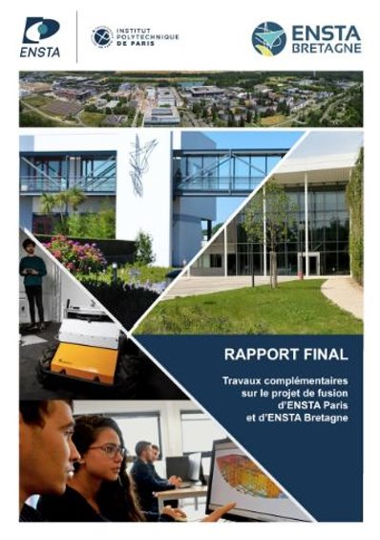
PROJET DE FUSION
2021 : étude de faisabilité et retours positifs des parties prenantes
2022 : travaux préparatoires
Avril 2023 : rapport remis au ministre des Armées
Octobre 2023 : confirmation de fusion
Novembre 2023 : lancement des travaux de fusion
Une ENSTA plus visible et plus attractive
aux compétences élargies
au sein d’IP Paris
équilibre des 2 campus

Slide 18
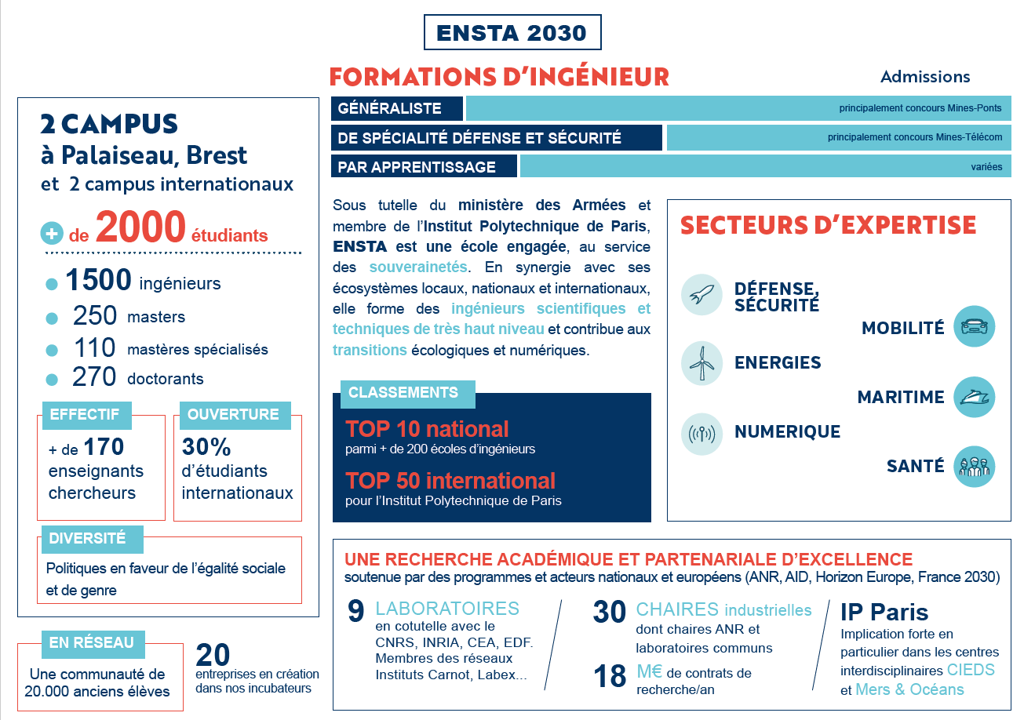

Slide 19
Préparer l’avenir
Un contrat d’objectifs et de performances structurant (COP 2022-2027)
5 AMBITIONS
Formation et recherche au service de l’autonomie stratégique
Qualité de l’expérience étudiante
Attractivité
Développement durable
Alliances académiques nationales et internationales fortes
Des investissements stratégiques soutenus par le contrat de plan État-Région 2021-27 (21,5M€)
Projets recherche
Ingénierie marine,
robotique, cyber maritime…
Projets immobiliers
Bâtiment robotique
Rénovation de la résidence des élèves

Slide 20
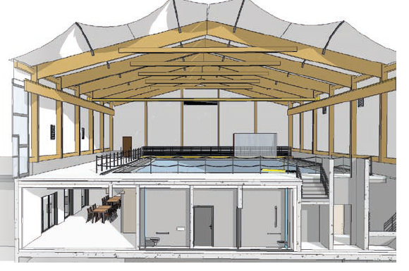
IngéBlue (14 membres)
Mers et Océans
MEET2050 (Gican, CMF)
RESISTANCE
Grands Fonds
Bassin de robotique (CPER)
Centre interdisciplinaire OME d'IP Paris avec Ifremer
FOCUS INGENIERIE MARITIME
Exemple de nouveaux projets : ANR-ASTRID (avec AID et Naval group)

Slide 21
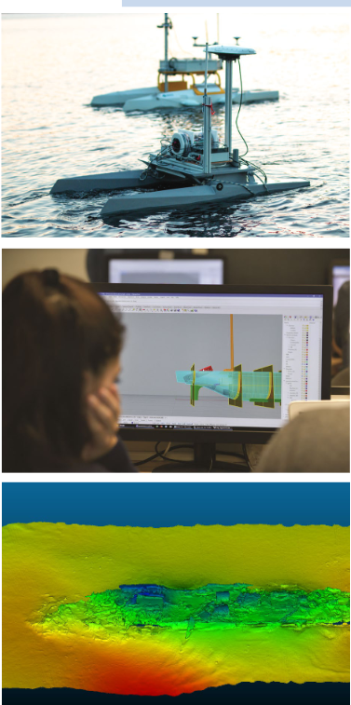
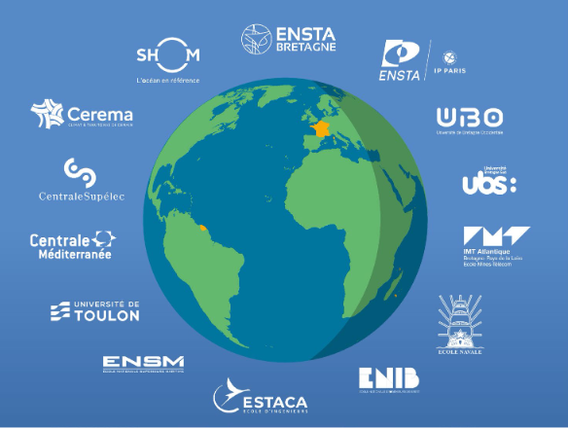
FOCUS INGENIERIE MARITIME
Centre interdisciplinaire Mers et Océans "OME" : ocean & marine engineering interdisciplinary center
centre interdisciplinaire d'ingénierie maritime en formation, recherche et innovation
2 organismes scientifiques : Shom, CEREMA
9 écoles d'ingénieurs : ENSTA Bretagne, ENSTA Paris, ENIB, Centrale Méditerranée, ENSM, IMT Atlantique, Ecole navale, Centrale-Supélec, ESTACA
3 universités : UBS, UBO, université de Toulon
IFREMER sera membre fondateur avec IP Paris
Échanges avec le CNRS pour intégrer l'initiative sur le génie maritime et côtier
France 2030 : pré-sélection du projet OFFWIND en éolien offshore
Comité d'organisation avec IFREMER et CNRS de la conférence internationale 2025 "One Ocean Science Conference" (Nice)

Slide 22
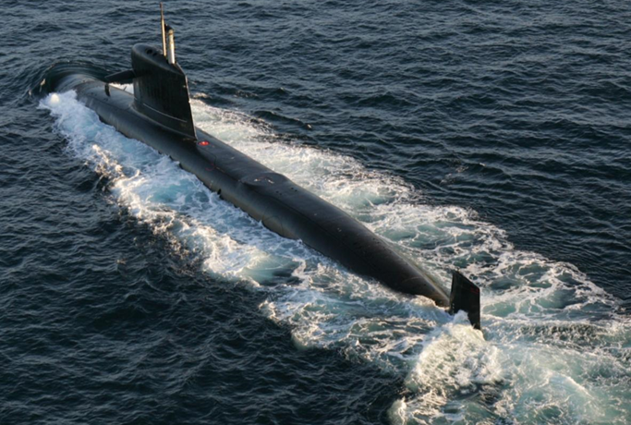
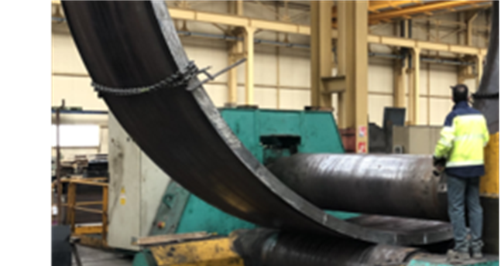
FOCUS INGENIERIE MARITIME
Projet ANR ASTRID "RESISTANCE"
Institut MEET 2050 centre d'expertise dédié à la transition énergétique du transport maritime et fluvial
Besoin : organiser et réussir cette transition Un programme "navires et ports zéro émission"
13 juillet 2023 : création de l'association MEET2050 7 membres fondateurs, dont 2 ENSTA, 70 membres au total
Initiative portée par les industriels de la filière (CMF, Gican) appel aux acteurs potentiels, dont académiques

